Slide 1
O‘ZBEK TILI
11-sinf
Mavzu:
Savdoning xosiyati
(Rasmiy va ilmiy uslub)

Slide 2
O‘tgan dars mavzusini takrorlash
Ilmiy uslub

Slide 3
O‘tgan dars mavzusini takrorlash
Ilmiy uslub
daliliy ma’lumotlar
qoidalar
ta’riflarga boy

Slide 4
“Klaster” usuli
tadbirkor

Slide 5
“Klaster” usuli
tadbirkor
bilimli
kuchli
qobiliyatli
aqlli

Slide 6
5-topshiriq (84-bet)
Matnni tinglang va qaysi uslubda yozilganini tushuntiring.
Bozor va pul
Bozor – insonlarning oldi-sotdi muomalasi amalga oshiriladigan joy. Pul ixtiro qilingunga qadar odamlar oldi-sotdi muomalasini o‘zaro mol ayirboshlash orqali bajarar edilar. Keyinchalik barter deb nomlangan bu usulda har kim o‘z molini qiymatiga yarasha boshqa bir molga (don-dun, kiyim-kechak, ro‘zg‘or ashyolari va hokazo) almashtirib ketar edi.

Slide 7
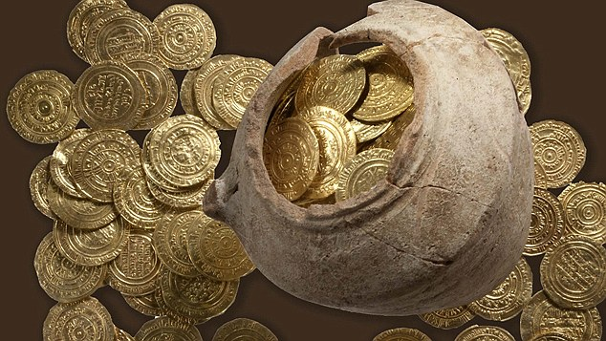
Hozir ham bu usul katta korxonalarda, firmalarda o‘zaro bitim tuzish orqali amalga oshiriladi. Pul ixtiro qilingach, u savdo-sotiq muomalasining asosiy vositasiga aylanadi. Pul avval oltin, kumush tangalar shaklida zarb etilgan, keyinchalik qog‘oz pullar kashf etilgan.

Slide 8
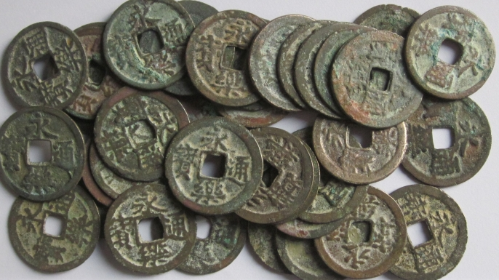
Qog‘oz pullarning qiymati jahondagi barcha mamlakatlarda eng qimmatbaho metall – oltinning qiymati bilan belgilanadi. Qaysi mamlakatda sanoat, ishlab chiqarish rivojlansa, ishlab chiqarilgan mahsulotlar xaridorgir bo‘lsa, shu mamlakat pullariga talab katta bo‘ladi.

Slide 9
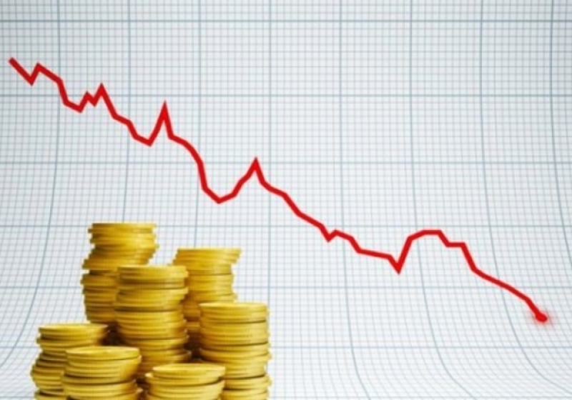
Bu o‘sha davlat pul qiymatining ortib ketishiga olib keladi. Pul qiymatining pastga tushib borishi esa inflatsiyaga (pulning qadrsizlanishiga) olib keladi.

Slide 10
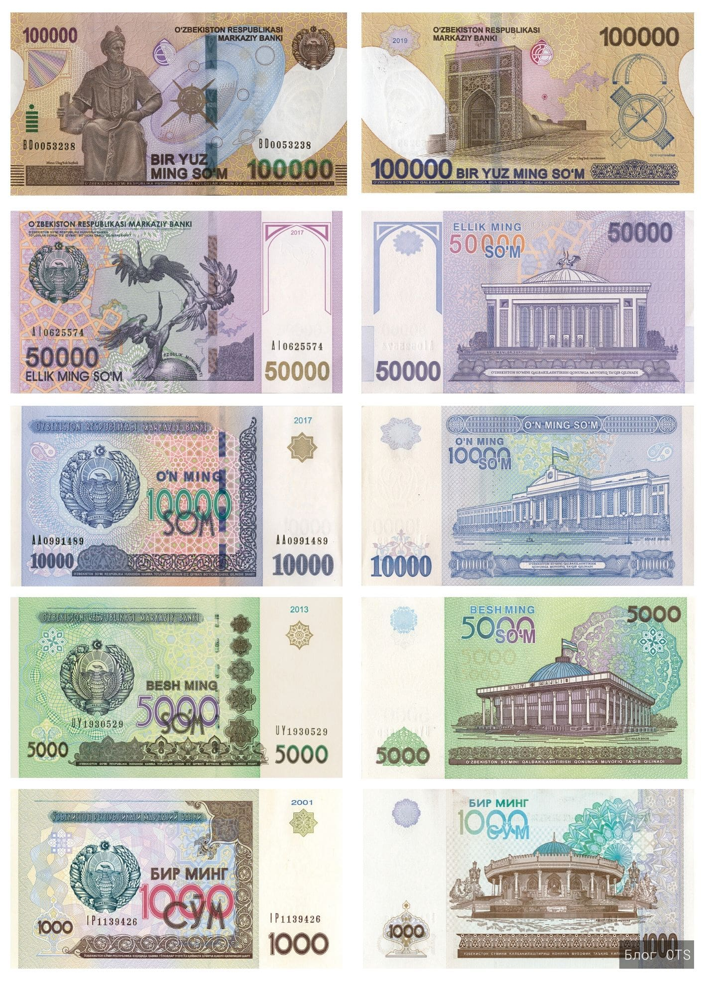
Savollarga javob bering
1. Matn mazmuni asosida bozor va pulni tavsiflang.
2. Matndan kirish birikmali gaplarni ko‘chirib yozing va yozilishini tushuntiring.
3. Qog‘oz pullarning qiymati va inflatsiya haqida tushuncha bering.

Slide 11
Bilib oling!
Adabiy tilning yozma rasmiy shakliga xos bo‘lib, muayyan nutqiy qolip, qat’iy odat tusiga kirib qolgan shakllarga ega bo‘lgan nutq uslubi rasmiy uslub sanaladi.
Bu uslub davlat arboblari o‘rtasidagi diplomatik munosabatlarda, idora, korxona, muassasalarning rasmiy ish yuritish jarayonlarida, shaxslarning ariza, tilxat, ishonch qog‘ozi singari ish yuritish qog‘ozlarida qo‘llaniladi.

Slide 12
Mustahkamlash mashqi
Ish yuritish hujjatlari qo‘llanish doirasi, maqsad va vazifalariga ko‘ra to‘rt guruhga bo‘linadi:
1. Tashkiliy hujjatlar (guvohnoma, yo‘riqnoma, nizom, shartnoma va boshqalar).
2. Farmoyish hujjatlari (buyruq, ko‘rsatma, farmoyish).
3. Ma’lumot-axborot hujjatlari (ariza, bayonnoma, dalolatnoma, ishonchnoma, tavsifnoma, tarjimayi hol, tilxat, tushuntirish xati, e’lon va boshqalar).
4. Xizmat yozishmalari (taklifnoma, telegramma, xatlar).

Slide 13
“Klaster” usuli
ish qog‘ozlari

Slide 14
5-mashq (85-bet)
Qavsdagi so‘zlar o‘rniga tadbirkor va tadbirkorlik so‘zlaridan mosini qo‘yib ko‘chiring.
(Предприниматель) ishning ko‘zini biladigan kishidir. Qayerda muammo bo‘lsa, (предпринимательство) yordam beradi. (Предприниматели) qarovsiz joylarni obod qiladilar, o‘zlariga ham, xalqqa ham foyda keltiradilar. Shuning uchun respublikamizda (предпринимательство) rivojlantirishga katta e’tibor qaratilmoqda. Hukumatimiz tomonidan (предпринимательство) rivojlantirish bo‘yicha bir qator qonunlar, qarorlar qabul qilinmoqda.

Slide 15
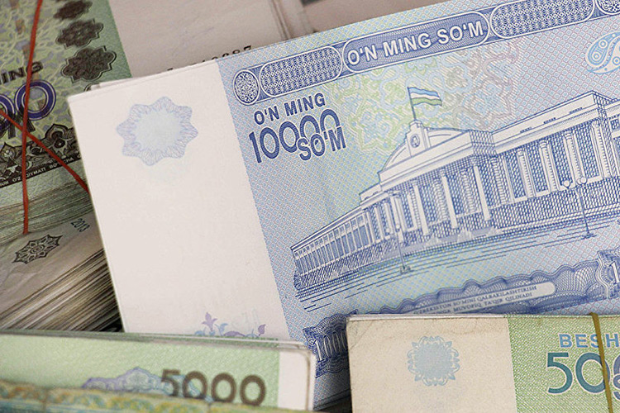
7-topshiriq (86-bet)
Eslab qoling va unga amal qiling.
Iqtisod odobi
1. Mol-u dunyosi ko‘p bo‘lgan kishi boy emas, balki isrofdan saqlanib iqtisod tejamini bilgan kishi boydir. Shuning uchun foydasiz yerlarga va yaramas ishlarga bir tiyin ham sarf qilmang.

Slide 16
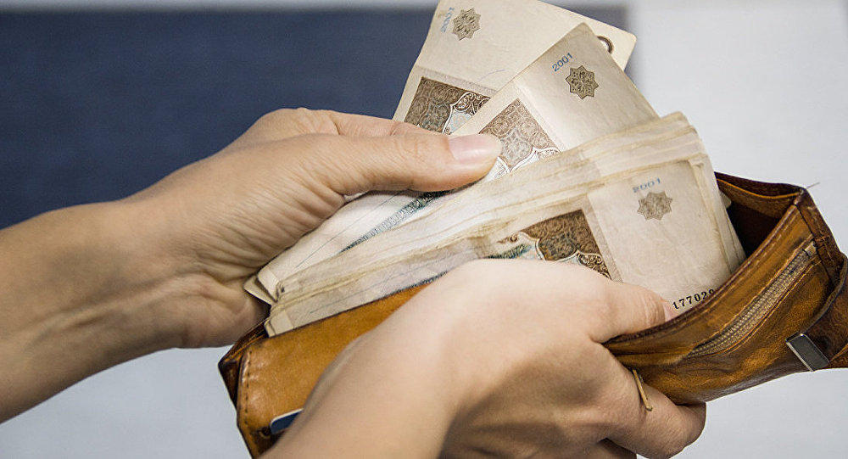
2. Bir narsani bir yo‘la ko‘proq olib qo‘ymang. Agar zarurligi sababli nasiyaga olgan bo‘lsangiz, pulini tezroq topshiring. Qarzdor bo‘lmang.

Slide 17
3. Oladigan narsangizning bahosini yaxshi biling, olishda aldanib qolmang. Kerak bo‘lgan narsangizni, mumkin bo‘lsa, o‘zingiz qarab oling. O‘zingizga kerak bo‘lmagan narsalarni arzonligiga qiziqib olib qo‘ymang.

Slide 18
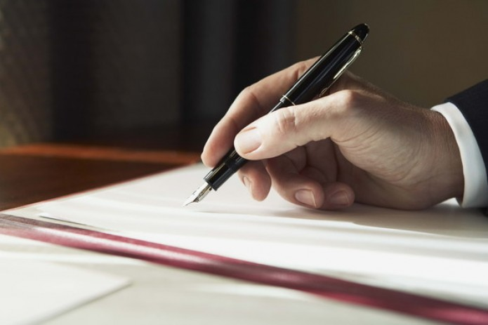
4. Kirim-chiqimlaringizni bir daftarga yozib, bu daftarni har vaqt ko‘zdan kechirib turing, chunki bu daftar iqtisod va tadbir o‘lchovidir. Sarflagan pullarini hisoblab turgan kishi keraksiz yerlarga pul sarflashdan o‘zini saqlaydi.

Slide 19
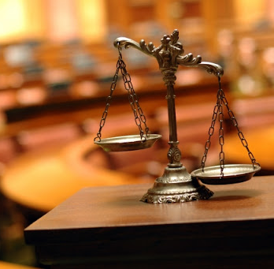
5. Chiqimingiz kirimingizdan ortiq bo‘lmasin. Chiqimingiz ortiqcha bo‘lsa, qayg‘u keltiradi.
6. Juda zarur bo‘lmaganda birovdan qarz olmang. Kishining kimligini sinamasdan turib unga qarz bermang.
(“Donishmandlar odob-axloq to‘g‘risida” kitobidan)

Slide 20
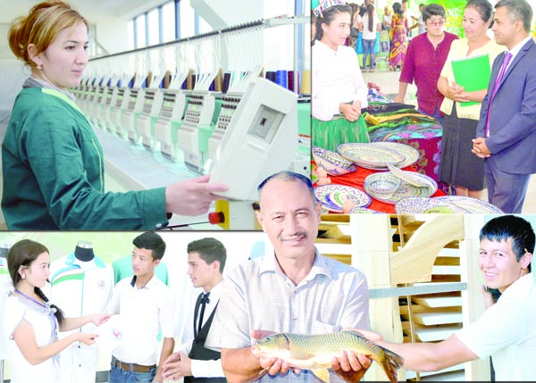
Mustaqil bajarish uchun topshiriq
O‘zingiz bilgan savdo turlari haqida ma’lumot yozing.

